Slide 1
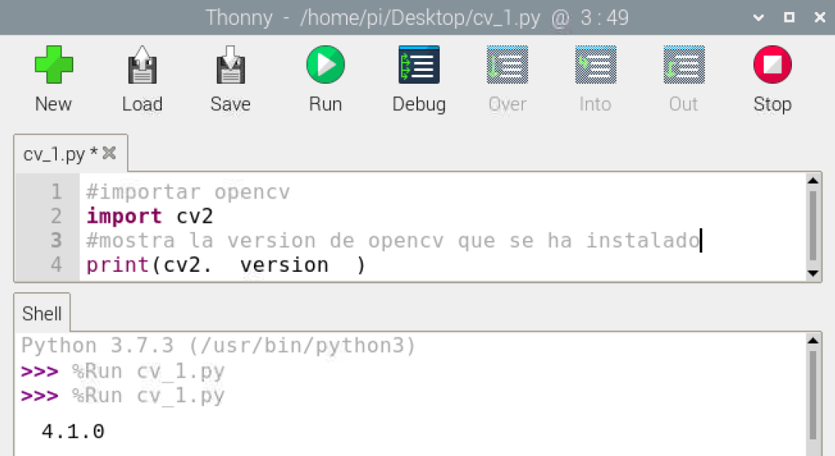
Ejemplo 1
MOSTRAR VERSION DE OPENCV QUE SE TIENE INSTALADO

Slide 2
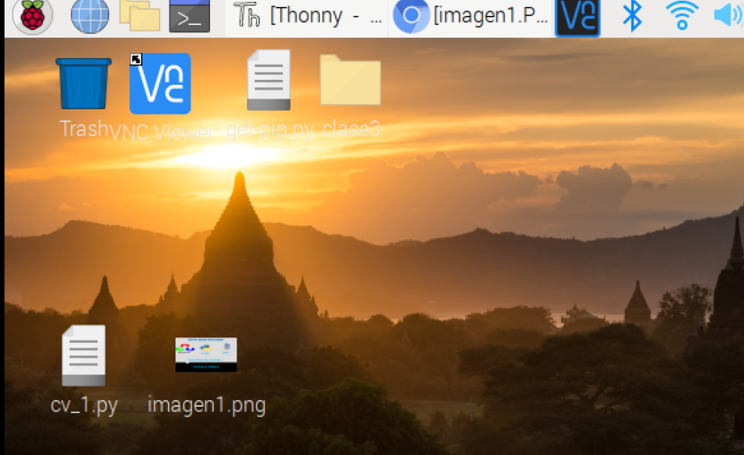
Ejemplo 2

Slide 3
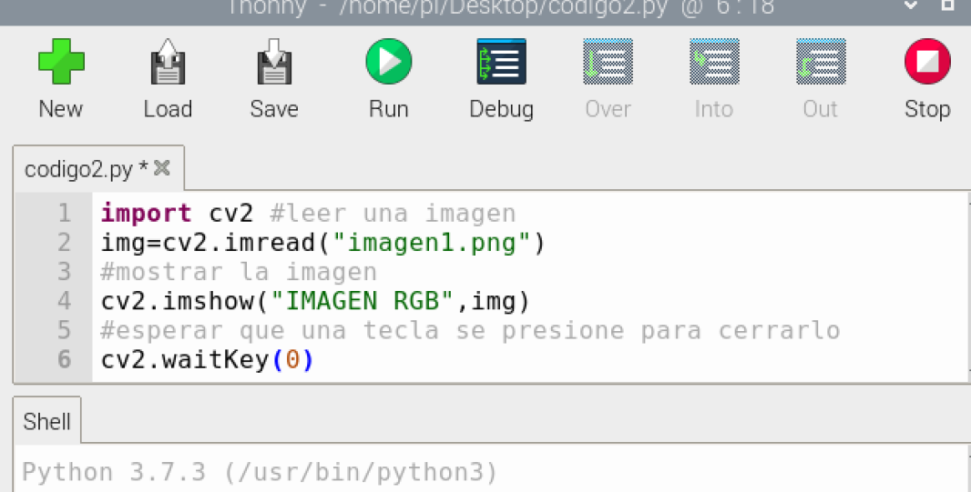
LECTURA Y VISUALIZACIÓN DE IMAGEN

